Slide 1
读书分享
《教师的语言力》
教师如何说话才有效
分享人：朱丽佳

Slide 2
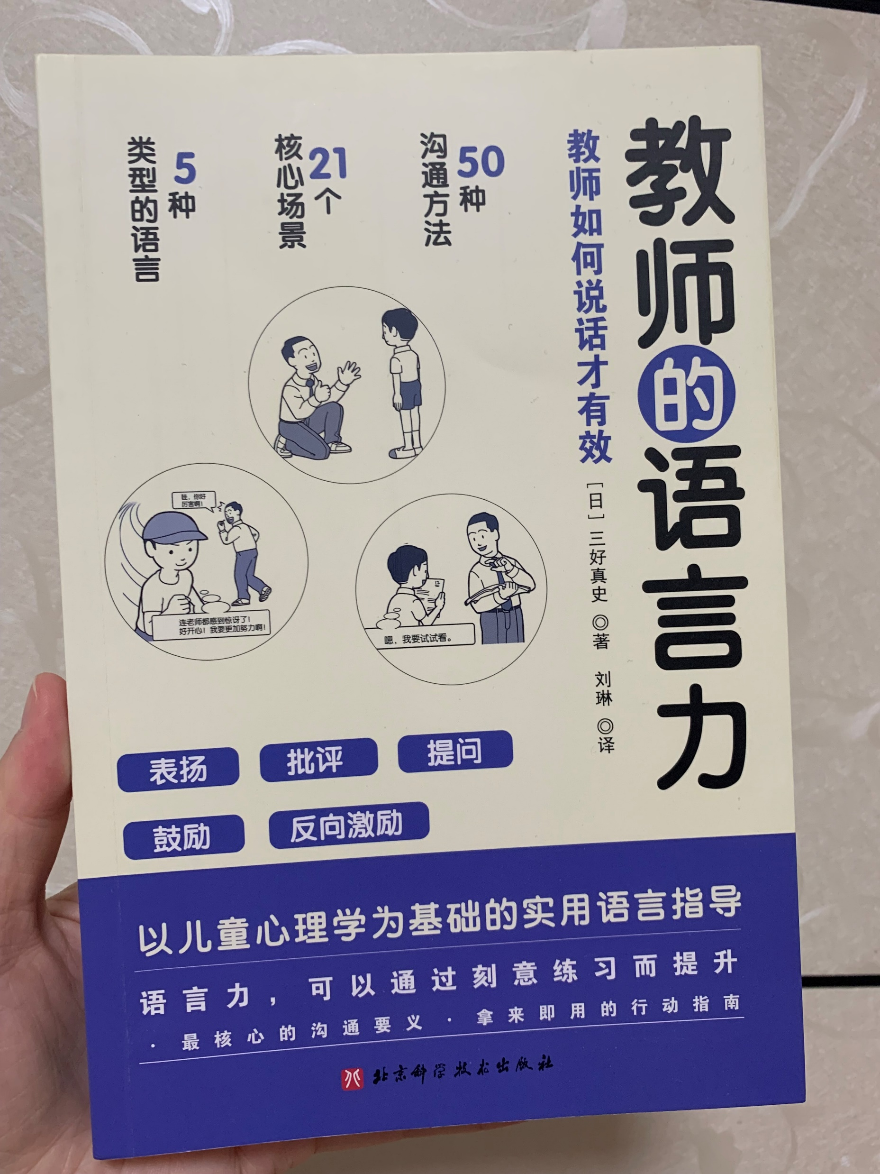
1.作者简介
2.内容简介
3.读后感想

Slide 3
1.作者简介
三好真史
大阪教育大学教育学系毕业。堺市立小学教师、心理咨询师、教育团体“大阪fukuekubo”负责人。学习过体育心理学，在全日本大学生运动会的跳马比赛中获得亚军。毕业论文以《语言的多样性和效果》为题进行研究。毕业后在小学任教，一直从事语言能力的相关研究。代表作有《改变孩子的3分钟小故事》《班级游戏101》《道德游戏101》等。

Slide 4
2.内容简介
• 本书是一本辞典式的应用方法手册。
•内容便于查找、轻松易懂、代入感强。
•书中融合了教育学、心理学的理论指导，为教师提供有效的沟通方法。
•书中将沟通分为5个类别，提供了21种场景实例，讲解了50种方法。

Slide 5
2.内容简介
沟通
5个类别
夸奖
批评
提问
鼓励
反向激励
21种场景：
学生不做作业
迟到
无人举手回答问题
等教师会遇到的实际问题
50种方法
目标法
选择法
想象法
发现法
扩大法
收束法
原因法等

Slide 6
3.读后感想
读完这部书，我觉得教师语言真的太重要了，它不仅是我们教师向学生传道、授业、解惑以及师生之间传递信息、交流情感的凭借，也是在教学实践中逐步形成的符合教学需要、遵循语言规律的职业语言，更是“一种什么也代替不了的影响学生心灵的工具。

Slide 7
3.读后感想
总的来说，这部书给我带来很多教学帮助，它让我学会不断地梳理自己多年教学中的语言表达技巧，这也是教学能力的一种。我也从阅读中明白：有时教师的一句话可以让学生获得“我努力的话一定可以做到”的希望；相反，一句“你怎么什么都做不好”可能带给学生一生的伤害。

Slide 8
3.读后感想
优秀的语言表达不仅可以塑造孩子健康的心灵，提高上课的课堂品质也能提高我们自身素质。作为教育工作者的我们务必掌握和运用语言艺术，增强语言表现力不放过任何一次表扬、赞美、鼓励学生的机会，不断地实践反思，从多方面提高我们的教学水平。

Slide 9
感谢您的聆听！

